Slide 1
Компетентность педагога как необходимое условие для достижения высоких результатов обучения
Ставропольский краевой институт развития образования, повышения квалификации и переподготовки работников образования
Цифанова Ирина Владимировна,
к.и.н.,
руководитель лаборатории развития региональной системы образования
19 августа 2020 год

Slide 2
Ставропольский краевой институт развития образования, повышения квалификации и переподготовки работников образования
ФЕДЕРАЛЬНАЯ СЛУЖБА ПО НАДЗОРУ В СФЕРЕ ОБРАЗОВАНИЯ И НАУКИ РФ
МИНИСТЕРСТВО ПРОСВЕЩЕНИЯ РФ
314 человек- КОЛИЧЕСТВО УЧАСТНИКОВ – 133 человека

Slide 3
% участников, выполнивших задание (физика)

Slide 4
Средний балл за всю диагностическую работу ()
ФЕДЕРАЛЬНАЯ СЛУЖБА ПО НАДЗОРУ В СФЕРЕ ОБРАЗОВАНИЯ И НАУКИ РФ

Slide 6
Результаты исследования компетенций по астрономии
Часть 1 диагностической работы
Часть 2 диагностическая работа
33 % достигли базового уровня
75% достигли базового уровня

Slide 7
Рекомендуемые направления повышения квалификации учителей физики:
Ставропольский краевой институт развития образования, повышения квалификации и переподготовки работников образования
учебный предмет «Физика» в условиях реализации ФГОС общего образования;
формирование функциональной грамотности при обучении физике;
современные представления о результатах обучения физике;
методическая компетентность учителя физики.

Slide 8
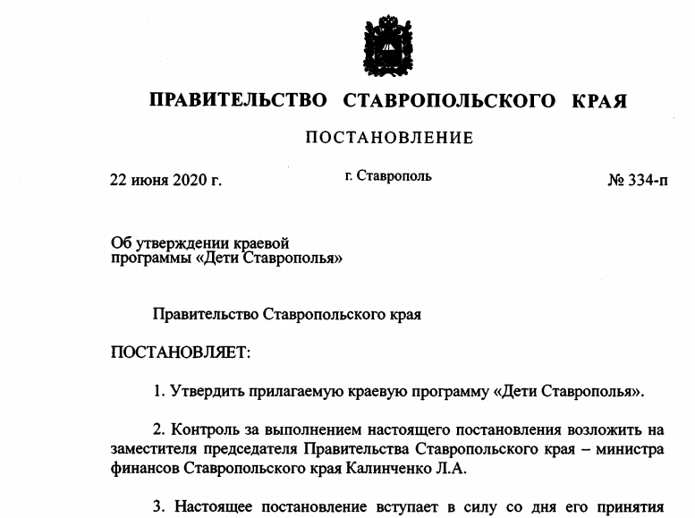
Ставропольский краевой институт развития образования, повышения квалификации и переподготовки работников образования
Управленческие решения
Количество учеников, выбравших ГИА – 11 по физике
(2018 год – 2450 человек, 2019 год – 2310 человек)

Slide 9
Ставропольский краевой институт развития образования, повышения квалификации и переподготовки работников образования
Управленческая команда
Резильентная школа, резильентные дети
Компетентный руководитель ОО
«Стратегия высоких ожиданий»

Slide 10
Ставропольский краевой институт развития образования, повышения квалификации и переподготовки работников образования
Традиционная стратегия
Стратегия высоких ожиданий
Мотив
Что же нам ожидать от этих детей!?
У всех детей есть возможность показать высокие результаты. Мы в них верим!
Условия
Одинаковые дети, родители, финансовая обеспеченность школы, компетентность учителей
Действия
-
+
Результат
Низкие результаты
Высокие результаты

Slide 11
Ставропольский краевой институт развития образования, повышения квалификации и переподготовки работников образования
Современные технологии в условиях цифровизации
Новые форматы обучения
Технологии обучения через опыт
Технологии адаптивного обучения
Технологии социального обучения
Технологии перевернутого обучения
Технологии микрообучения
Технологии геймификации
Митап
Образовательное путешествие
Трансформационная лаборатория
Хакатон

Slide 12
СПАСИБО ЗА ВНИМАНИЕ
Ставропольский краевой институт развития образования, повышения квалификации и переподготовки работников образования

